Slide 1
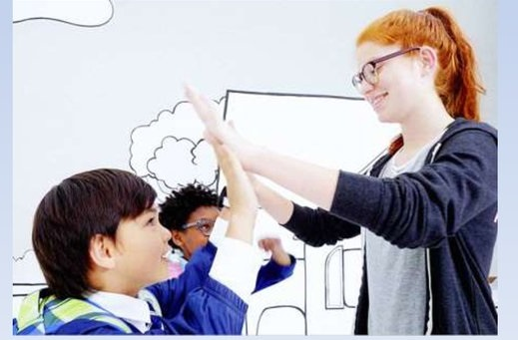
Проект для подростков «Альфа контакт»
Педагог-психолог ЦПМСС Белкина Г.М.

Slide 2
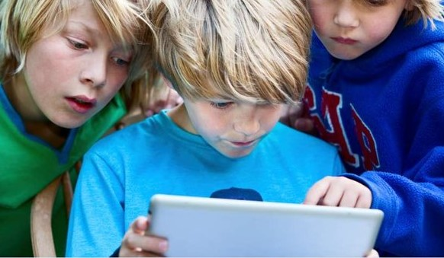
Городская программа « Краски жизни»

Slide 4
Цель проекта «Альфа контакт»
Укрепить психологические характеристики школьников:
их здоровье,
навыки коммуникации,
социальной адаптации,
развитие творческих способностей,
формирование адекватной самооценки.

Slide 5
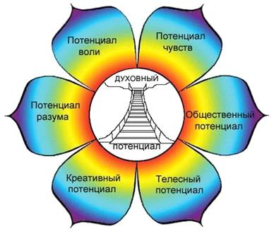
Научное наследие В.А.Ананьева: "Цветок потенциалов

Slide 6
Структура проекта
I этап – Индивидуально-диагностический блок - 4 часа на каждого (4*24= 96 часов)
II этап - Групповая работа -1 раз в неделю каждая группа (25*4=100 часов )
III этап – Командная психологическая игра «Цветок потенциалов» 3 часа
IV этап – Итоговая диагностика- 2 часа на каждого ( 2*24=48 часов)
Всего продолжительность проекта: 247 часов

